Slide 1

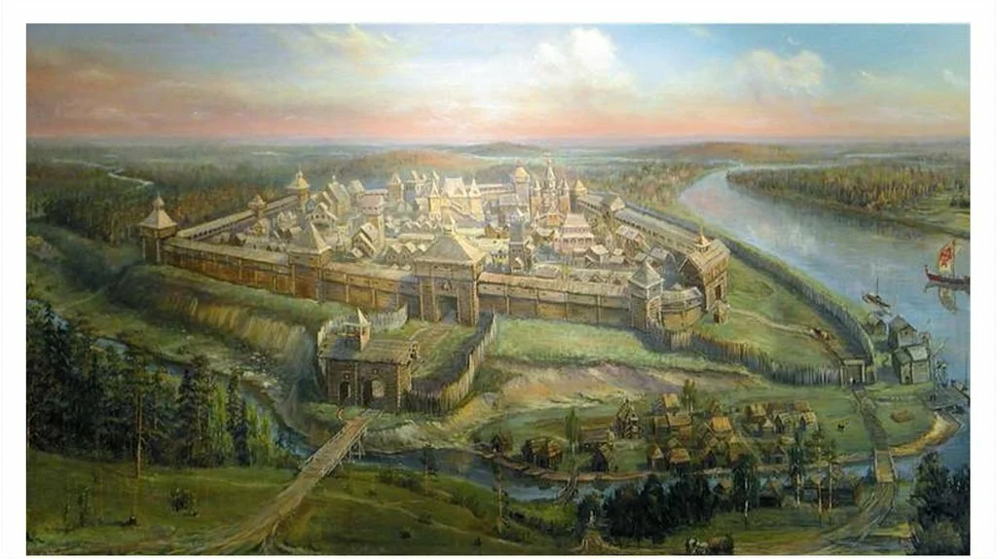


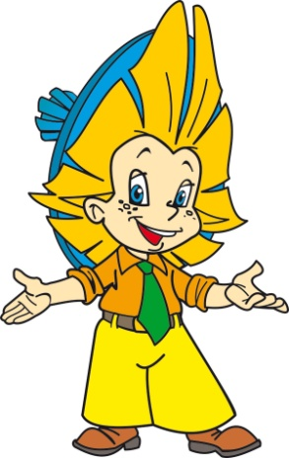
Внеурочное занятие по русскому языку 3 класс
Страна Морфемика
Про корень
Острог
приставка
Застава окончание
Острог
суффикс
Крепость
КОРЕНЬ
Составители:
Горбунова Алевтина Юрьевна
воспитатель группы продлённого дня
МБОУ «Многопрофильная школа №181»
Советский район город Казань
Республика Татарстан
Михайлова Татьяна Николаевна
учитель начальных классов
МАОУ «Лицей № 121
имени Героя Советского Союза С. А. Ахтямова»
Советский район город Казань
Республика Татарстан

Slide 2


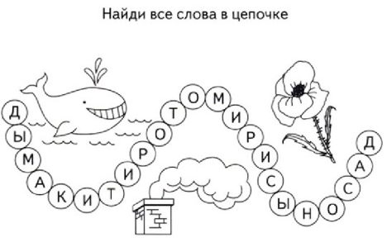

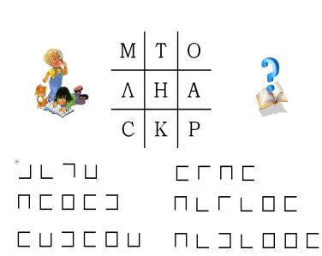
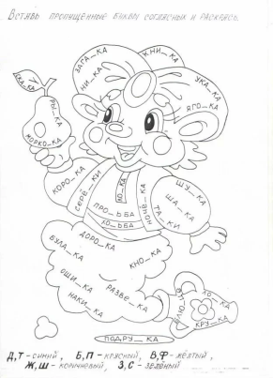
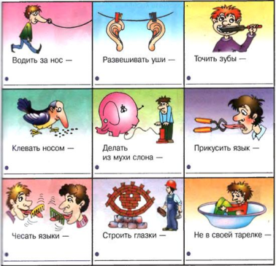
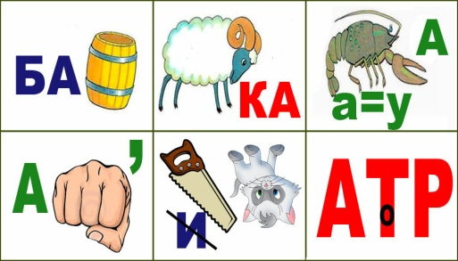
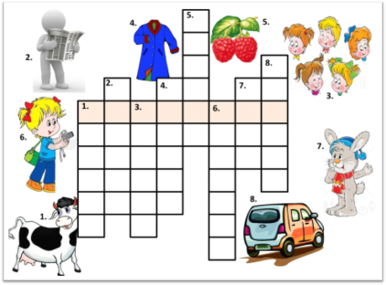
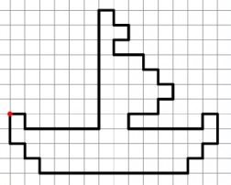
Занимательный
русский язык

Slide 3



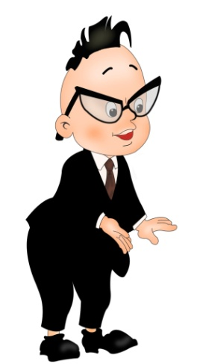
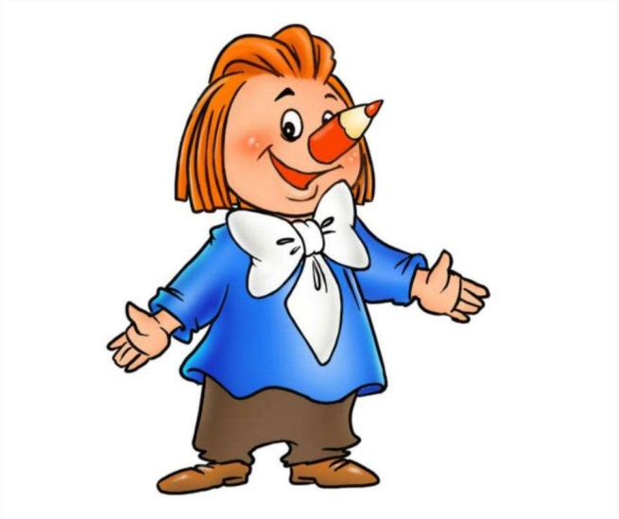

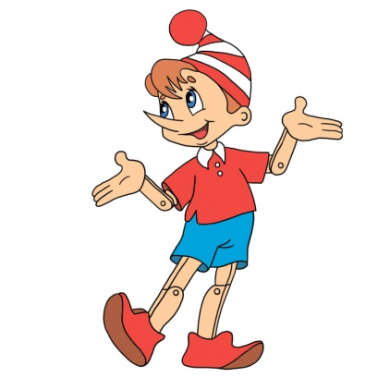
Прозвенел звонок-
Начинается урок.
А теперь все повернитесь
И друг другу улыбнитесь.
Улыбнитесь мне, гостям,
И садитесь по местам.

Slide 4


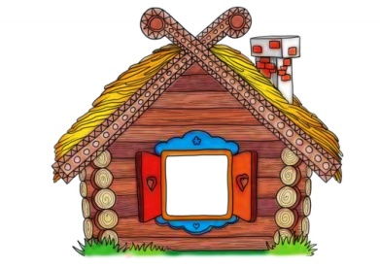

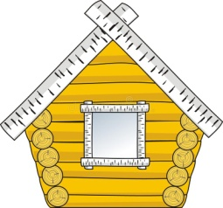
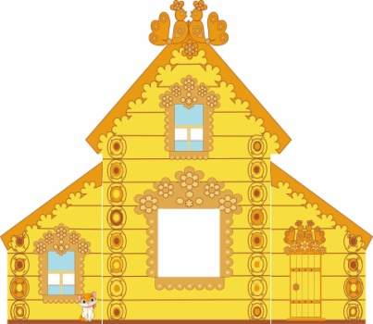
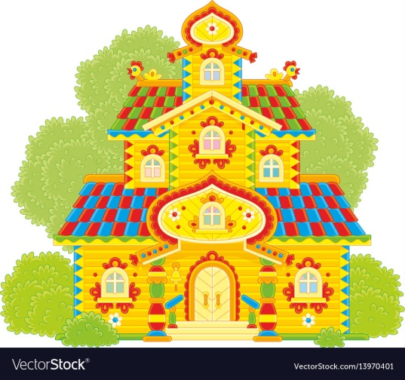
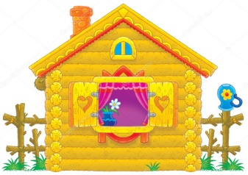
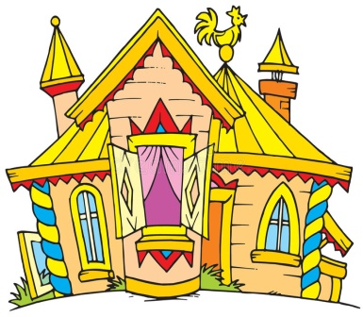
Карта путешественника
Исправляйкино
Игротека
Почемучкино
Интересные
факты
Физминуткино
Игротека
Размышляйкино
Угадайкино
Рефлексия
Творческая

Slide 5
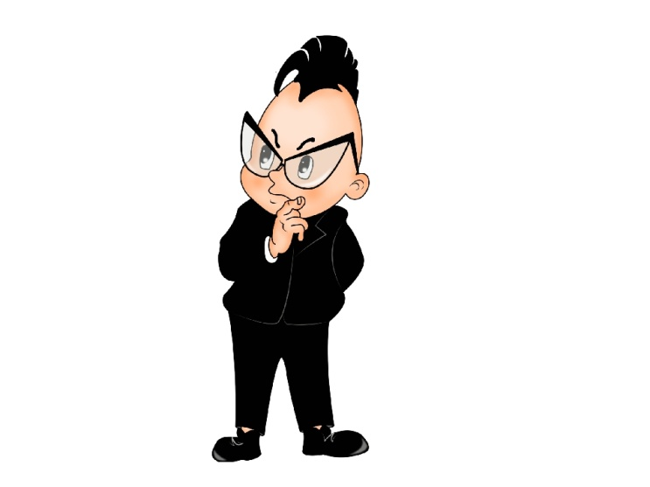
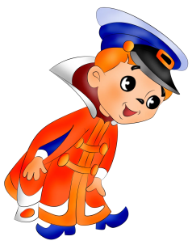
Угадайкино
- Найдите в каждой строчке слово и обведите его.
ТП
ТПИМОЛОКОЧЭ
ЛЮЗАМОКРТАЕ
ВЗИДЕНЬЯБЫЖ
ШИЬЛКОСТЁРВ
МЧАПЕНИЕЪАВ
ЮХАПКДИВАНТ
К О Р Е Н Ь
Из последних букв этих слов составьте новое слово.

Slide 6
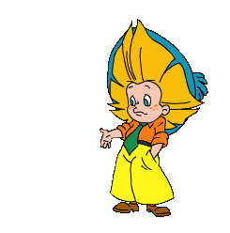

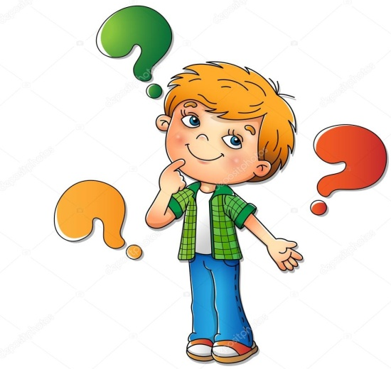
Размышляйкино
- Сколько значений у слова корень?

Slide 7

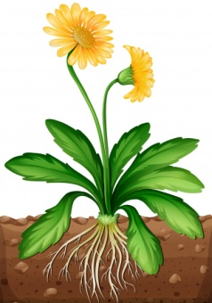
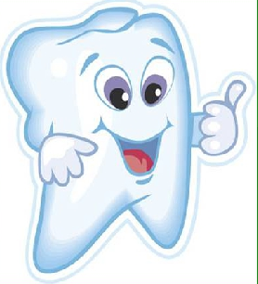
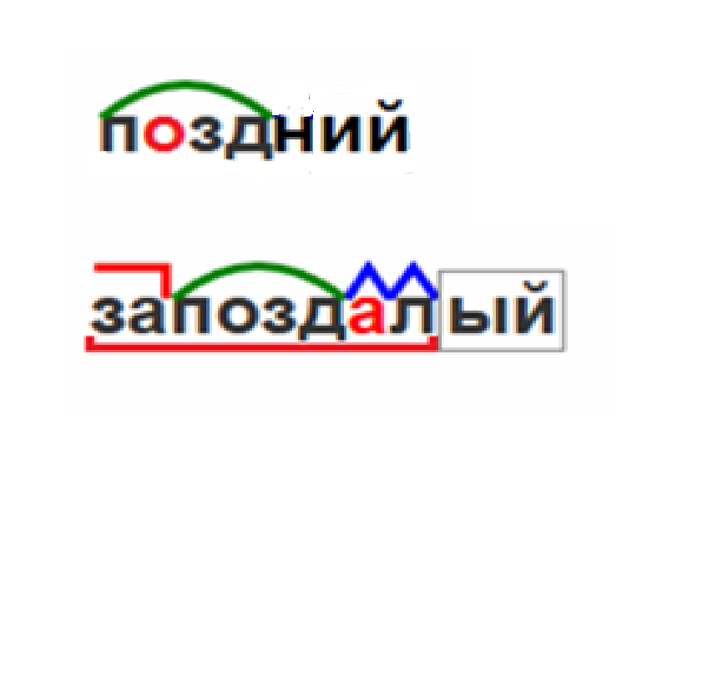
Загадка
Я у дуба, я у зуба
Я у слов и у цветов
Я упрятан в темноту
Я не вверх, а вниз расту.

Slide 8


- Какой вывод можно сделать?
Слово корень - многозначное
1. Подземная часть растений.
2. Часть слова.
3. Внутренняя, находящаяся в теле:
часть зуба;
часть волоса;
часть ногтя.

Slide 9
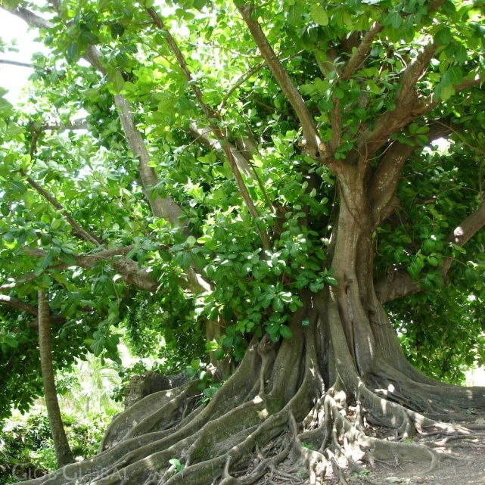
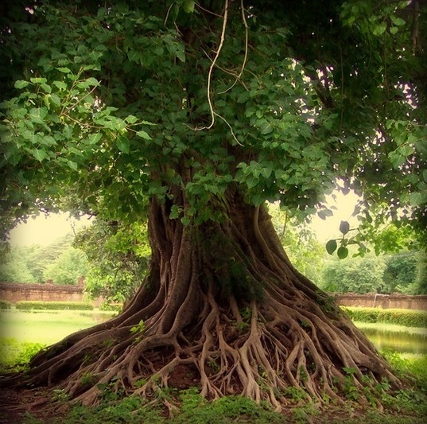
Интересные факты
1. Самые длинные корни
120 метров – у дикого инжира,
растущего вблизи пещеры Эхо –
ЮАР.
2. Глубины 100 метров
достигают корни дуба,
у африканской акации
88 метров.

Slide 10
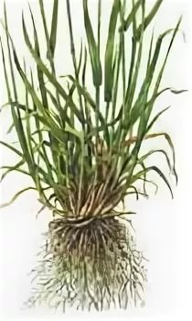
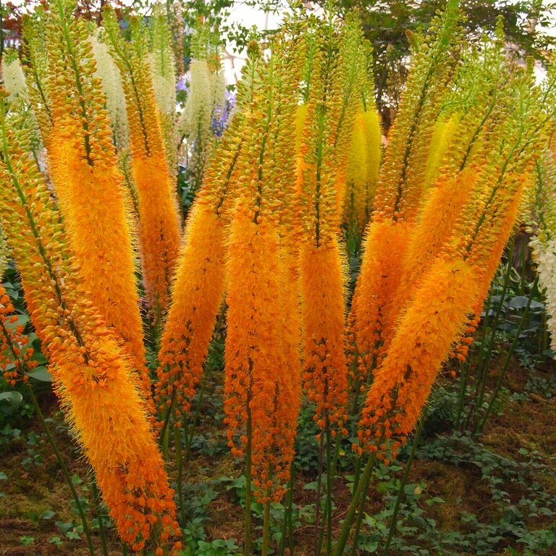
3. Число корневых волосков
у ржи доходит до 15 млрд., а их
длина составляет 10 000 км.
4. Корни эремуроса содержат
красители, которые
окрашивают воду в жёлтый
цвет, шёлк – в медовый, а
кожу – в оранжевый.

Slide 11
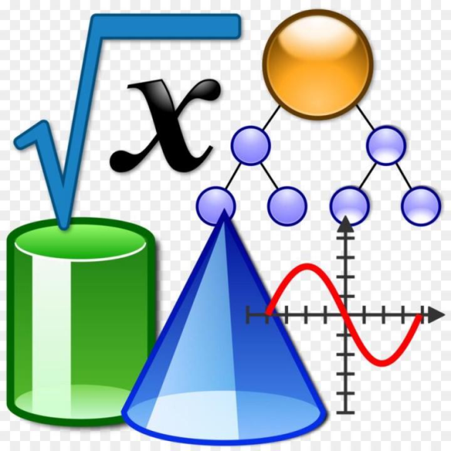

5. У математиков существует
Праздник квадратного корня.
6. Самые большие зубы
у акулы, но корней у них
нет.

Slide 12
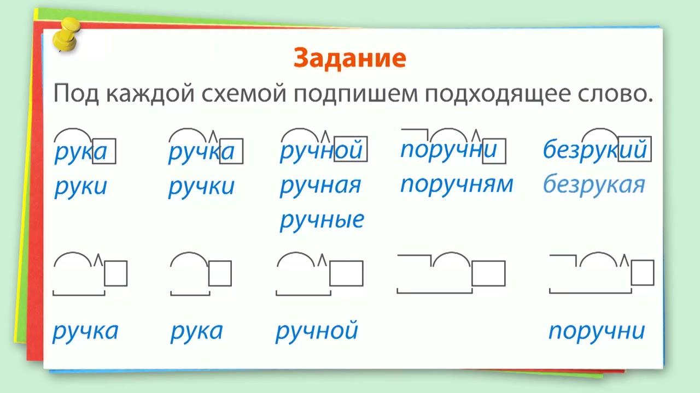
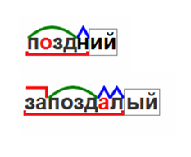
Тема занятия
Корень
Часть слова

Slide 13


Игротека
«Да - Нет»
1.В корне заключено значение всех
однокоренных слов.
ДА
2.Корень всегда стоит после приставки.
НЕТ
3.Бывают слова с двумя корнями.
ДА
4.Однокоренные слова можно назвать
родственными.
ДА
5.Всегда слова с одинаковыми корнями
бывают однокоренными.
НЕТ
6.В некоторых словах встречается
чередование букв.
ДА
7.Однокоренными называются слова с
одним и тем же корнем и общим значением.
ДА

Slide 14
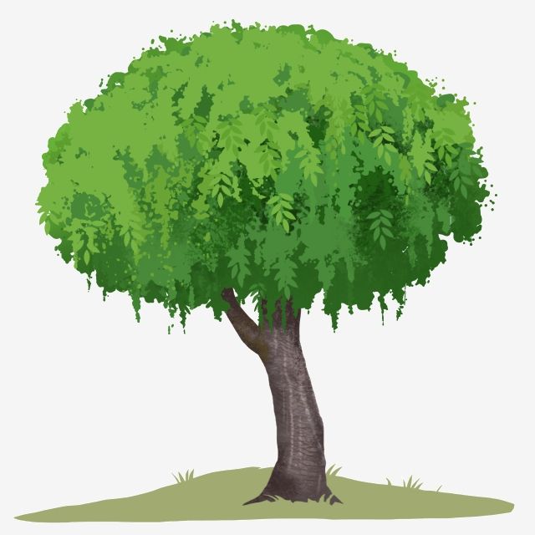

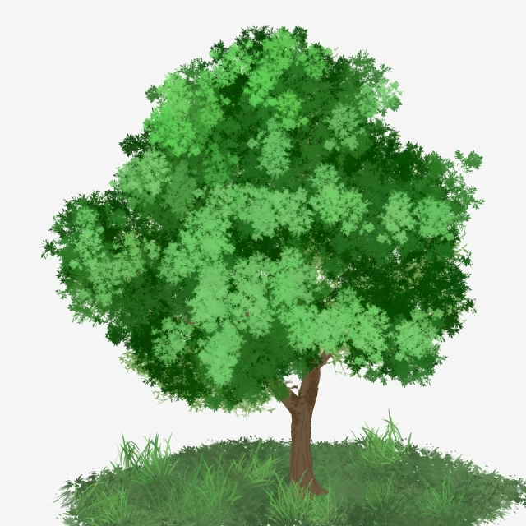
Почемучкино
- Запишите как можно больше слов с данным корнем.
лес
зим
3.
мороз
1.
снег
2.
4.
- Объясните, почему эти слова однокоренные.

Slide 15

Физминуткино
1. Нарисуйте корень слова правой ногой.
2. Нарисуйте корень слова левой ногой.
3. Нарисуйте корень слова правой рукой.
4. Нарисуйте корень слова левой рукой.
5. Нарисуйте корень слова одновременно двумя
руками.
6. Нарисуйте корень слова в воздухе носом.

Slide 16

Исправляйкино
Соавтор, цветник, пароход,
перевозка, подъезд, март,
больница, подснежник,
рассказ, победа, дорога.

Slide 17
Исправляйкино
Соавтор, цветник, пароход,
перевозка, подъезд, март,
больница, подснежник,
рассказ, победа, дорога.

Slide 18
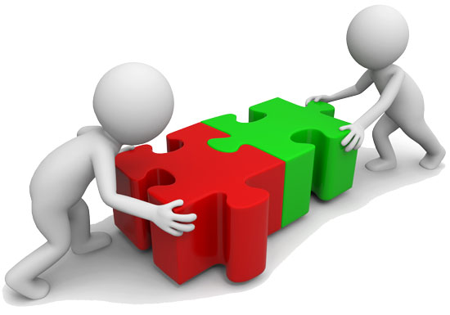




Игротека
Работа в парах
Четвёртый лишний
- Зачеркните в каждой строке лишнее слово.
Дорога, подорожник, дорожить, дороженька.
Год, годовалый, годик, угодить.
Деловой, делить, дело, поделка.
Слезает, прослезился, слёзы, слёзный.
Смелость, смельчак, осмелел, храбрый.
- Докажите своё мнение.

Slide 19

Игротека
Работа в парах
Четвёртый лишний
- Зачеркните в каждой строке лишнее слово.
Дорога, подорожник, дорожить, дороженька.
Год, годовалый, годик, угодить.
Деловой, делить, дело, поделка.
Слезает, прослезился, слёзы, слёзный.
Смелость, смельчак, осмелел, храбрый.
- Докажите своё мнение.

Slide 20
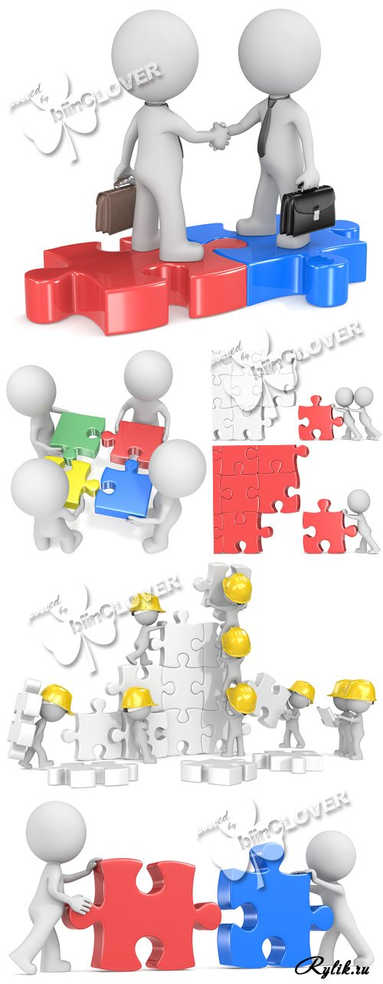
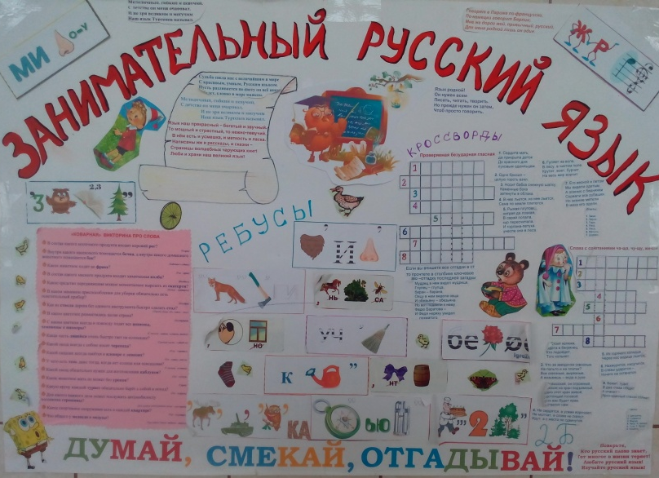

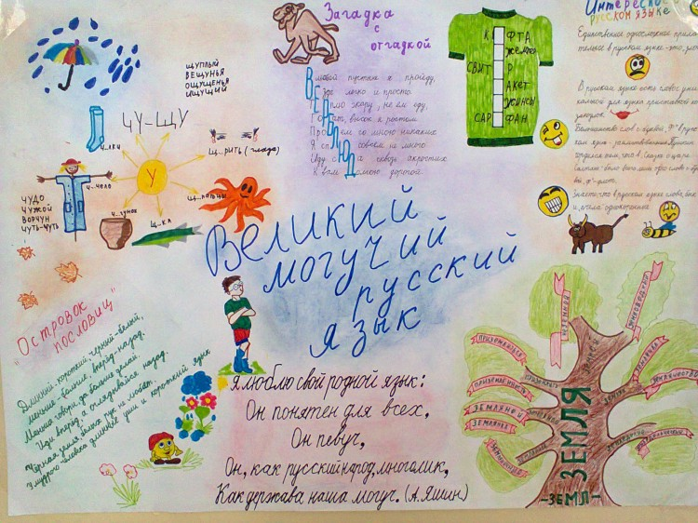
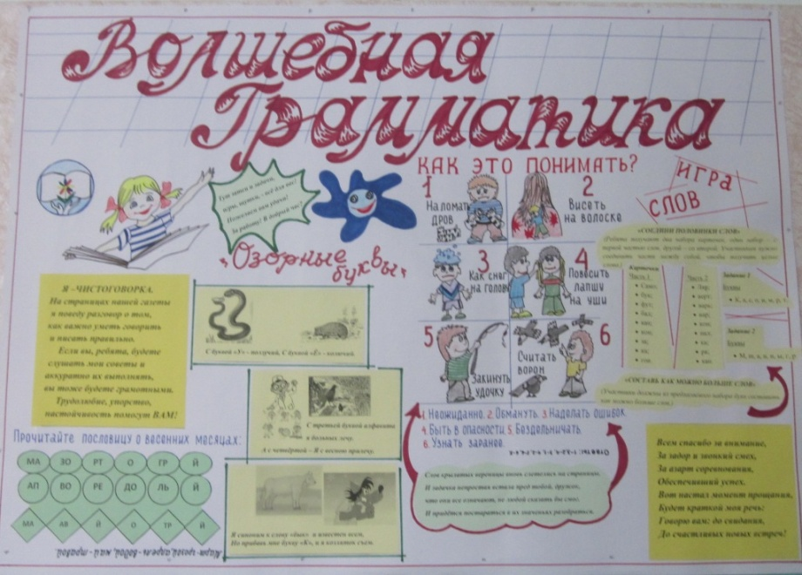

Творческая
Работа в команде

Slide 21

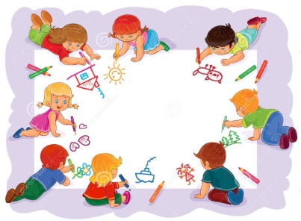

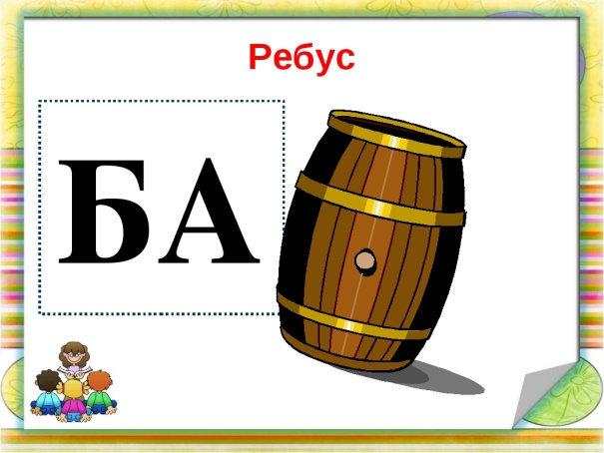

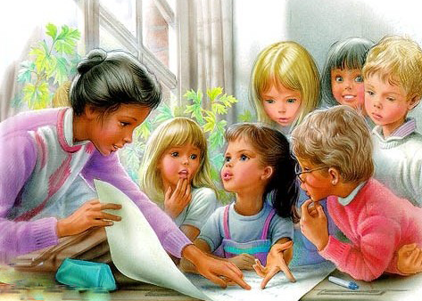
«Что такое корень?»
а) Команды № 1 и № 2
рисуют постер.
б) Команды № 3 и № 4 придумывают
кроссворд, ребус, загадку.
Команды № 1 и № 3, № 2 и № 4 объединяются
для составления и защиты творческого проекта.

Slide 22

Работа в команде
- Расположите жетоны в порядке цветов радуги.
- Прочитайте получившееся высказывание.
Люби, цени и знай великий русский язык.

Slide 23
Рефлексия
Приём « Три У»
Я узнал, что …
Меня удивило …
Мне хотелось бы узнать о …

Slide 24
Прозвенел звонок-
Закончился урок!
До свидания!

